Slide 1


NHIỆT LIỆT CHÀO MỪNG QUÝ THẦY CÔ VỀ DỰ TIẾT HỌC HÔM NAY
Môn: Lịch Sử
Lớp 6B
Giáo viên: Nguyễn Thị Tuyết Thanh

Slide 2
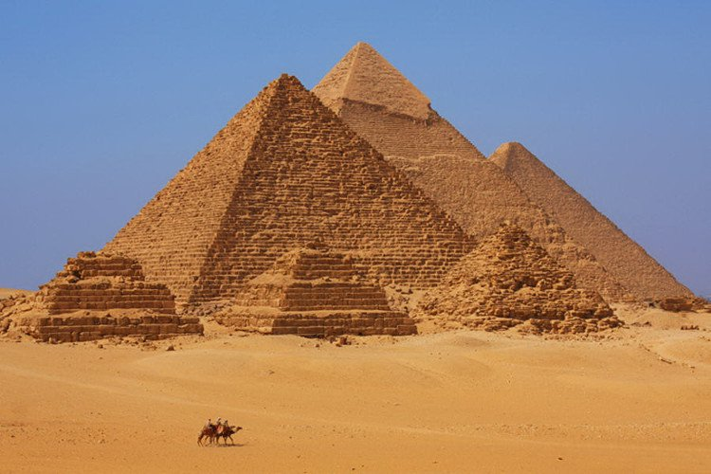


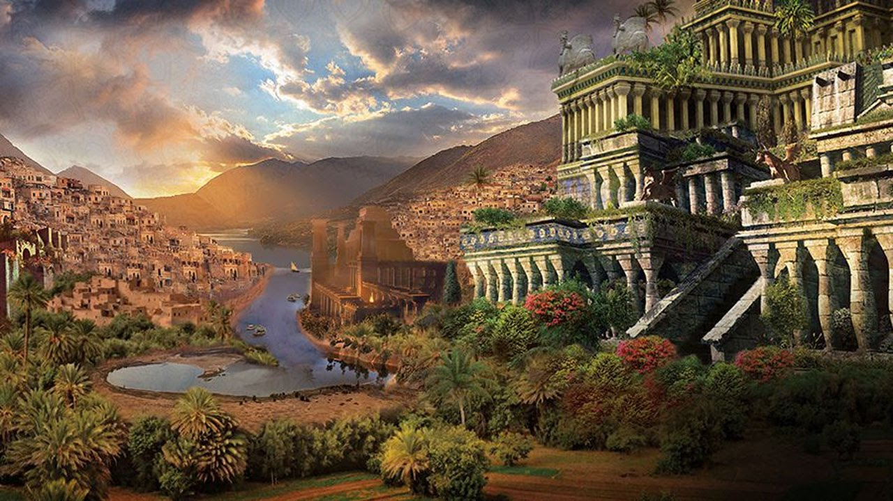

ĐÂY LÀ ĐÂU ?
2
1
Kim tự tháp ( AI CẬP)
Vườn treo Babylon (LƯỠNG HÀ)

Slide 3

TRÒ CHƠI THÁCH ĐẤU
THỂ LỆ : GỒM 2 ĐỘI
+ ĐỘI AI CẬP : TỔ 1+2
+ ĐỘI LƯỠNG HÀ: TỔ 3+4
YÊU CẦU: MỖI ĐỘI TRẢ LỜI CÂU HỎI ĐÔI KIA. NẾU ĐỘI NÀO KHÔNG TRẢ LỜI ĐƯỢC HOĂC TRẢ LỜI SAI THÌ ĐỘI ĐÓ THUA.
1.Xác định vị trí địa lý của Ai Cập, Lưỡng Hà trên lược đồ?
2. Gọi tên chính xác hai con sông ở Ai Cập, Lưỡng Hà?
3. Tại sao đất đai khu vực này lại màu mỡ?
4. Giao thông chính của Ai Cập, Lưỡng Hà là con đường nào? 5. Ai Cập, Lưỡng Hà còn có dạng địa hình nào khác?

Slide 4
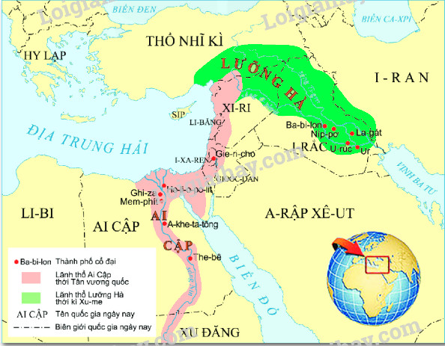

Slide 5
Lưỡng Hà: lưu vực sông Ti- girl và ơ-phrat
Ai Cập: lưu vực sông Nin

Slide 6


CHƯƠNG 3. XÃ HỘI CỔ ĐẠI
TiẾT 12. Bài 6. AI CẬP VÀ LƯỠNG HÀ CỔ ĐẠI
I. ĐIỀU KIỆN TỰ NHIÊN CỦA AI CẬP VÀ LƯỠNG HÀ
II. QUÁ TRÌNH THÀNH LẬP NHÀ NƯỚC CỦA NGƯỜI AI CẬP VÀ NGƯỜI LƯỠNG HÀ
III. NHỮNG THÀNH TỰU VĂN HÓA CHỦ YẾU CỦA AI CẬP VÀ LƯỠNG HÀ

Slide 7
I. ĐIỀU KIỆN TỰ NHIÊN CỦA AI CẬP VÀ LƯỠNG HÀ
Nhiệm vụ 1
Dựa vào Hình 6.1. Lược đồ Ai Cập và Lưỡng Hà cổ đại và kiến thức đã tìm hiểu được, em hãy hoàn thiện vào ô trống để thể hiện những điều đã biết và muốn biết về điều kiện tự nhiên của Ai Cập và Lưỡng Hà cổ đại.
 | Ai Cập | Lưỡng Hà
Vị trí
Đất đai
Sông ngòi

Slide 8
Bài 6. AI CẬP VÀ LƯỠNG HÀ CỔ ĐẠI
I. ĐIỀU KIỆN TỰ NHIÊN CỦA AI CẬP VÀ LƯỠNG HÀ
-Ai Cập và Lưỡng Hà nằm ở lưu vực các con sông lớn (sông Nin, Ơ-phơ-rát, Ti-gơ-rơ)
 | Ai Cập | Lưỡng Hà
Vị trí | Nằm ở Đông Bắc châu Phi | Nằm ở khu vực Tây Nam Á
Đất đai | Đất phù sa màu mỡ | Đất phù sa màu mỡ
Sông ngòi | Sông Nin | Sông Ti-gơ-rơ và Ơ-phơ-rát

Slide 9
Bài 6. AI CẬP VÀ LƯỠNG HÀ CỔ ĐẠI
I. ĐIỀU KIỆN TỰ NHIÊN CỦA AI CẬP VÀ LƯỠNG HÀ
Nhiệm vụ 2
1. Quan sát hình 6.2 và ngữ liệu SGK, hãy cho biết những “tặng phẩm” mà sông Nin đem lại cho Ai Cập?
2. Quan sát lược đồ 6.1 và đọc ngữ liệu SGK, cho biết điều kiện tự nhiên đã tác động như thế nào đến sự hình thành các nền văn minh Ai Cập, Lưỡng Hà?
-Ai Cập và Lưỡng Hà nằm ở lưu vực các con sông lớn (sông Nin, Ơ-phơ-rát, Ti-gơ-rơ)
1.Tặng phẩm của sông Nin
-Nguồn nước dồi dào, bồi đắp phù sa → thuận lợi cho SX nông nghiệp.
-Đường giao thông → phát triển buôn bán
-Nguồn nước phục vụ sinh hoạt

Slide 10
Bài 6. AI CẬP VÀ LƯỠNG HÀ CỔ ĐẠI
ĐIỀU KIỆN TỰ NHIÊN CỦA AI CẬP VÀ LƯỠNG HÀ
2. Quan sát lược đồ 6.1 và đọc ngữ liệu SGK, cho biết điều kiện tự nhiên đã tác động như thế nào đến sự hình thành các nền văn minh Ai Cập, Lưỡng Hà?
-Ai Cập và Lưỡng Hà nằm ở lưu vực các con sông lớn (sông Nin, Ơ-phơ-rát, Ti-gơ-rơ)
-Tác động của điều kiện tự nhiên đối với sự hình thành nền văn minh Ai Cập, Lưỡng Hà
+ Kinh tế nông nghiệp, hoạt động buôn bán phát triển sớm → nền văn minh hình thành cả khi chưa có đồ sắt.
+Liên kết công xã, tạo điều kiện cho nhà nước ra đời.
+Có nhiều phát minh quan trọng phục vụ sản xuất.
2. Tác động của điều kiện tự nhiên đối với sự hình thành nền văn minh Ai Cập, Lưỡng Hà
+ Kinh tế nông nghiệp, hoạt động buôn bán phát triển sớm → nền văn minh hình thành cả khi chưa có đồ sắt.
+Liên kết công xã, tạo điều kiện cho nhà nước ra đời.
+Có nhiều phát minh quan trọng phục vụ sản xuất.

Slide 11
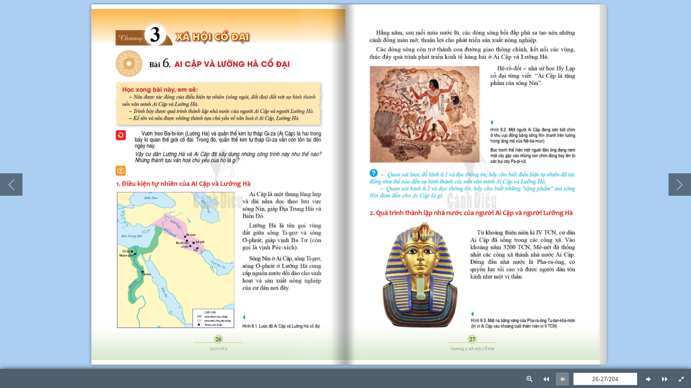
Bài 6. AI CẬP VÀ LƯỠNG HÀ CỔ ĐẠI
ĐIỀU KIỆN TỰ NHIÊN CỦA AI CẬP VÀ LƯỠNG HÀ
II. QUÁ TRÌNH THÀNH LẬP NHÀ NƯỚC CỦA NGƯỜI AI CẬP VÀ NGƯỜI LƯỠNG HÀ
-Ai Cập và Lưỡng Hà nằm ở lưu vực các con sông lớn (sông Nin, Ơ-phơ-rát, Ti-gơ-rơ)
Nhiệm vụ học tập (5 phút)
Dựa vào tranh ảnh và thông tin trong SGK hãy: Nêu quá trình thành lập nhà nước của người Ai Cập và Lưỡng Hà
-Tác động của điều kiện tự nhiên đối với sự hình thành nền văn minh Ai Cập, Lưỡng Hà
+ Kinh tế nông nghiệp, hoạt động buôn bán phát triển sớm → nền văn minh hình thành cả khi chưa có đồ sắt.
+Liên kết công xã, tạo điều kiện cho nhà nước ra đời.
+Có nhiều phát minh quan trọng phục vụ sản xuất.
Hình 6.3. Mặt nạ bằng vàng của Pa-ra-ông Tu-lan-kha-môn
(trị vì Ai Cập khoảng cuối thiên niên kỉ II TCN)

Slide 12
Bài 6. AI CẬP VÀ LƯỠNG HÀ CỔ ĐẠI
ĐIỀU KIỆN TỰ NHIÊN CỦA AI CẬP VÀ LƯỠNG HÀ
II. QUÁ TRÌNH THÀNH LẬP NHÀ NƯỚC CỦA NGƯỜI AI CẬP VÀ NGƯỜI LƯỠNG HÀ
-Ai Cập và Lưỡng Hà nằm ở lưu vực các con sông lớn (sông Nin, Ơ-phơ-rát, Ti-gơ-rơ)
-Khoảng năm 3200 TCN, nhà nước Ai Cập đầu tiên được hình thành, đứng đầu là Pha-ra-ông có quyền lực tối cao.
-Tác động của điều kiện tự nhiên đối với sự hình thành nền văn minh Ai Cập, Lưỡng Hà
+ Kinh tế nông nghiệp, hoạt động buôn bán phát triển sớm → nền văn minh hình thành cả khi chưa có đồ sắt.
+Liên kết công xã, tạo điều kiện cho nhà nước ra đời.
+Có nhiều phát minh quan trọng phục vụ sản xuất.
-Cuối thiên niên kỉ IV TCN, nhà nước đầu tiên của Lưỡng Hà ra đời ở hạ lưu sông Ti-grơ và
Ơ-phrát; đứng đầu nhà nước là
En-xi.

Slide 13
 | Ai cập | Lưỡng Hà
Quá trình thành lập Nhà nước | Khoảng năm ba 1200 trước công nguyên Beneath thống nhất các công xã thành nhà nước ai cập | Khoảng 1000 niên kỷ bốn trước công nguyên người Sumi xây dựng nhà nước thành bang sau đó nhiều nhà nước của người acs cát Babylon ra đời
Người đứng đầu nhà nước | Pharaoh là người đứng đầu nhà nước | Em xin đứng đầu nhà nước

Slide 14
LUYỆN TẬP
Chọn đáp án đúng nhất trong các câu sau
Câu 1. Ai Cập cổ đại được hình thành trên lưu vực con sông nào?
Sông Ấn. B. Sông Hằng.
C. Sông Nin. D. Sông Nhị.
Câu 4. Việc nhà nước Ai Cập, Lưỡng Hà cổ đại hình thành ở lưu vực các con sông gây ra khó khăn gì cho cư dân ở đây?
A. Sự chia cắt về mặt lãnh thổ.
B. Tình trạng hạn hán kéo dài.
C. Sự tranh chấp lãnh thổ xả ra.
D. Tình trạng lũ lụt xả ra vào mùa mưa.
Câu 3. Tại sao nhà nước Ai Cập cổ đại sớm hình thành và phát triển ở lưu vực sông Nin?
A. Đây là địa bàn cư trù của người nguyên thủy.
B. Cư dân ở đây sớm phát minh ra công cụ bằng kim loại.
C. Do có điều kiện thuận lợi để phát triển hoạt động buôn bán.
D. Do có điều kiện thuận lợi để con người sinh sống và sản xuất.
Câu 5. Thành tựu nào sau đây của người Ai Cập cổ đại còn sử dụng đến ngày nay?
A. Chữ tượng hình. B. Hệ đếm thập phân.
C. Hệ đếm 60. D. Thuật ướp xác.
Câu 2. Người đứng đầu nhà nước ở Lưỡng Hà cổ đại là
A. Pha-ra-ông. B. Thiên tử.
C. En-xi. D. Địa chủ.

Slide 15

VẬN DỤNG
Câu hỏi: Dựa vào kiến thức vừa học, hãy viết một bài nói về sự hiểu biết của em về Ai Cập hoặc Lưỡng Hà mà em ấn tượng nhất?

